Slide 1
计算机学院数据库期末考试知识点
Made by 20215162 韦家辉
根据自己的上课印象中老师着重提的地方从ppt中挑选出来的个人认为的重点，若有未涉及的地方，那么就是我上课走神了…
希望能帮助到你^ ^

Slide 2
目录
数据模型-P3
数据库技术，系统，开发环境-P6
E-R模型-P11
层次，网状模型-P19
主，超，候选键-P22
关系运算-P23
E-R图转关系模式-P29
基本sql语句-P37
视图，约束，授权-P46
冗余，函数依赖，范式-P51
闭包-P60
判断候选键-P64
-BCNF和第三范式-P68
索引，散列-P74
查询优化-P78
事务管理-P80
事务串行化-P81
锁-P84
树形协议-P86
死锁-P87

Slide 3
3.1 什么是数据模型
三 数据模型
＊什么是数据模型？
数据模型
是一种用来抽象、表示和处理客观世界数据对象结构的描述方式
是对客观世界的模拟(一种主观建模）
数据模型应满足如下要求
形式化(书面表示/书面语言)
能够尽可能真实的反映客观世界
容易人所理解
便于在计算机上实现＃
＊数据模型应满足什么要求？

Slide 4
一 数据模型
1.1 数据模型的三大基本要素
什么是数据模型，应描述哪些方面？
数据模型：
是一个描述数据、数据联系、数据语义以及数据一致性约束的概念工具的集合
应包括：
数据结构：
由一组创建数据库的规则（定义数据库的结构）组成
数据操作：
定义对数据进行的操作类型（包括更新和查找数据库中的数据以及修改数据库的结构）
约束条件：
一组数据完整性定义规则，确保数据的正确性。

Slide 5
三 数据模型
3.2 两类模型
模型根据描述用途的不同，可分成两个层次
(1) 概念模型：（也称信息模型）
是按用户的观点来对数据和信息建模；
几乎不涉及计算机专业技术知识。
（面向客观世界建模）
(2) 数据模型：
主要包括网状模型、层次模型、关系模型、对象模型等；
是按计算机系统的观点对数据建模。
（面向计算机实现建模）
＊指哪两个类型(层次)，原因？

Slide 6
一 引言
1.1 数据库技术如何影响我们的生活
数据库技术的重要性
（也包括任何一种技术或创新）
1）提高效率
2）改变或创新商业模式
3）改变生活方式
4）增加人类自由的维度

Slide 7
1.4 数据库系统
什么是数据库系统
数据库系统（Database System，简称DBS）是指在计算机系统中引入数据库后的系统构成。
在不引起混淆的情况下常常把数据库系统简称为数据库。
数据库系统的构成
由数据库、数据库管理系统（及其开发工具）、应用系统、数据库管理员（和用户）构成。

Slide 8
三 数据库系统&数据库的开发运行环节
Step1: 需求分析
功能需求 （功能需求说明书）
数据需求 （数据需求说明书）
（编写数据流程图＋含数据字典]；或者
采用统一建模语言UML：用例图+时序图+类图等）
Step2: 系统设计
系统功能设计(总统设计，详细设计，界面设计,…)
数据结构设计(概念结构设计＊& 逻辑结构设计＊& 物理结构设计＊)
Step3: 系统实现
数据库实现＊（实际建立数据结构）
应用功能实现[程序代码,程序检测]
Step4: 系统运行与维护
运行系统与维护
数据运行与维护
数据分析 （标注＊的部分为数据库开发主要环节）
数据库系统的开发包含哪些主要环节？
数据库的开发又包含哪些环节？

Slide 9
2.2 数据流程图
二 数据流程图
数据流程图要描述什么？
数据流程图(也称数据流图，date flow diagram , DFD)
是一种便于用户理解和分析系统业务模型的图形化工具
它摆脱了系统实现技术的束缚
数据流程图抽象地描述应用系统的业务模型(形式化建模)包含如下一些方面：
处理环节
处理流程
数据传输
数据输入和输出 保存数据。

Slide 10
一 数据库设计过程
数据库设计的基础条件(前提/数据源)
清楚一个应用系统的功能需求与数据需求
(直接与用户交互/数据流程图示例/UML类图等)
数据库设计的核心阶段：
1)数据库建模阶段（概念设计）
根据数据需求→建立概念模型（便于面向用户交互）
2)数据库逻辑结构设计阶段（逻辑设计）
基于概念模型→形成商业产品支持的逻辑模型(面向计算机逻辑实现)
3)数据库物理组织设计阶段（物理设计）
根据逻辑模型→确定适合应用要求的物理模型(面向计算机物理实现)
数据库设计的后期工作（数据库实现)
根据设计的逻辑模型和物理模型→实际的数据库结构
(比如：采用SQL定义语言，实际创建关系模式）
数据库设计的关键阶段?
案例1
摄制组
组编号
组长
下属部门
电影厂
厂名
厂长
各个阶段设计的主要任务?
关系模式：
摄制组(厂名,组编号,组长)
关系模式“摄制组”的n个记录如何存放

Slide 11
二 实体-联系模型(E-R模型)
2.1 E-R模型的基本要素
部门
E-R模型与E-R图有何区别？
开课部门
教师所在部门
学生所属部门
E-R模型-是一种描述方法
E-R图-采用E-R模型方法，
对一具体应用的描述(结果)
案例2:
大学的E-R图
教师
指导教师
学生
E-R模型有哪些基本要素?
承担教学
课程任务
开课安排
课程信息
开课时段
开课内容
开课时间
实体集也有超码,候选码,主码吗？
开课地点
先修课程
E-R模型的三个最基本的要素：
实体集&属性(矩形)-描述数据对象及特征(内部结构)；
联系集(菱形&连线)-描述数据对像间联系(外部结构)。
有，定义与作用都
与关系模式类似！
教室

Slide 12
2.实体集&联系集
实体集&联系集的实例
案例3.a
＊实体集与实体间的关系？
实体集：
相关类型实体(对象)的集合
的实例
案例3.b
Advisor (联系集)的实例
的实例
＊联系集与联系间的关系？
联系集：
相关类型联系(连线)的集合
(一条连线) (22222,44553) ∈ advisor

Slide 13
三 联系集的类型与弱实体集
dept_head
header
name
tel
部门
开课部门
教师所在部门
学生所属部门
联系集有哪几种常见类型(映射基数)？
联系集采用双线表示何义？
教师
指导教师
学生
弱实体集特点
1)没有键；
2)存在依赖于
主实体集；
3)键由主实体
集键和它的
分辨符合并
构成。
(示例及分析)
实体集到联系集采用双线表示何义?
案例2:
大学的E-R图
承担教学
课程任务
开课安排
课程信息
开课时段
开课内容
开课时间
开课地点
该联系又表示何意？
案例4.c
先修课程
如何解释实体集自身的联系？
教室
摄制组
组编号
组长
下属部门
电影厂
厂名
厂长

Slide 14
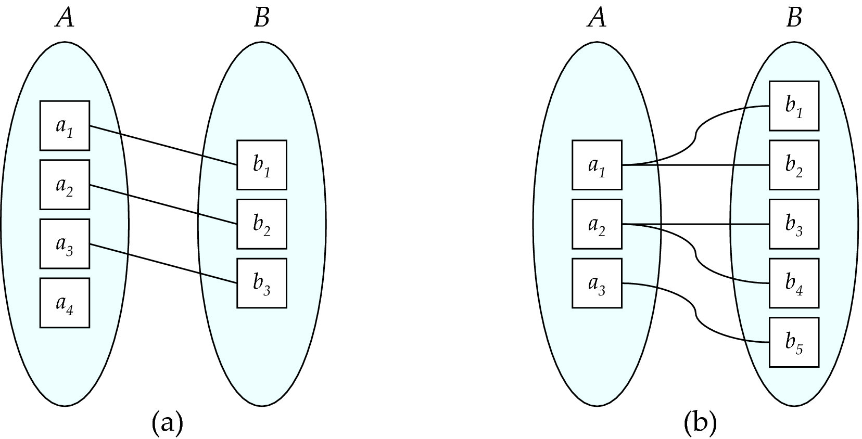
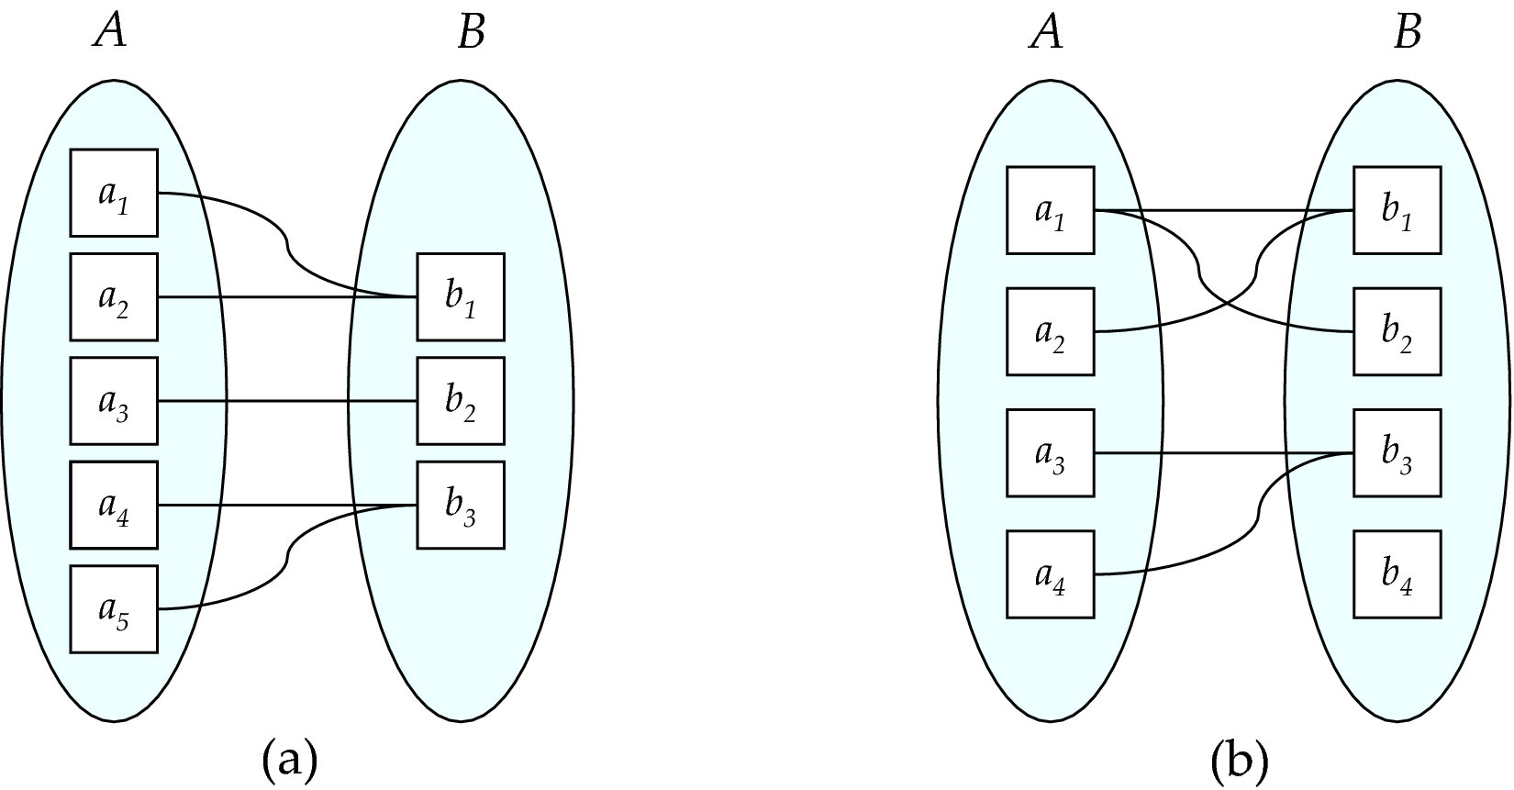
常见联系集类型 (映射基数)示例
三 联系集类型与弱实体
＊这些联系集类型有何差别？
案例4.a
一对一(1:1)
一对多(1：n)
联系集名
联系集名
案例4.b
哪些是实体集对联系集的全参与或部分参与？
属性集的全参与
可采用双线表示！
A全参与
多对一（n:1）
A全参与，B部分参与
多对多（n:m）
联系集名
联系集名
联系集名
联系集名

Slide 15
练习
图书借阅管理系统具有以下功能:
可随时查询书库中现有书籍的数量与存放位置。
所有各类书籍均可由书号唯一标识。
可随时查询书籍借还情况，包括借书人单位、姓名、借书证号、借书日期和还书日期。
任何人可借多种书，任何一种书可为多个人所借；
借书证号具有唯一性。
可通过数据库中保存的出版社的Email、电话、邮编及地址等信息向相应出版社增购有关书籍。
一个出版社可出版多种书籍，同一本书仅为一个出版社出版；
出版社名具有唯一性。
请为该系统作概念模型设计,画出ER图.

Slide 16
借书证号
借书日期
书名
书号
出版社名
Email
m
借阅
n
m
出版
1
姓名
借书人
图书
出版社
电话
单位
还书日期
数量
位置
邮编
地址

Slide 17
案例5：选课信息的表示
1.4 用实体集还是联系集
描述学生所选课程，应该采用实体集还是联系集？
方法2
一门课有多位学生注册
grade
一个学生注册了多门课
方法1
Take
问题：那种方式更合适？
设计原则：通常地，采用联系来表示发生在两个实体集之间的一个动作，如选课!
如果仅描述学生选课，用选课联系(方法1)。
但如果强调学生为上何课程，要求到教务办去报名注册，则应用一个实体集及两个联系(方法2)。
registration
coure_id
sen_id
semester
year
student_id

Slide 18
二 扩展E-R模型
2.1 特化与概化(特殊化与一般化)
一个实体集(父)可能包含一个子实体集！
子实体集具有(继承)父实体集的属性，
还可能具有其它一些独特属性。
特化与概化专门用于描述这种现象！
案例9
如何理解特化与概化？
双箭头--表示重叠特化
特化：自顶向下的设计过程
概化：自底向上的设计过程
由下向上的箭头连线
为一种‘is a’联系
total
单箭头--表示不相交特化
如何表示同级子实体集间是否相交?
如何表示？
部分概化：允许父实体不属于任何子实体集
(缺省表示)
全部概化：每个父实体必属于某一子实体集
(采用标识total)
(特殊化与一般化的其它示例)

Slide 19
*(五) 层次模型小结
1.2 层次模型
优点：
数据模型比较简单，操作简单。
对于实体间联系是固定的，且预先定义好的应用系统，性能较高。
提供良好的完整性支持。
缺点：
不适合于表示非层次性的联系。
对插入和删除操作的限制比较多。
查询子女结点必须通过双亲结点。

Slide 20
（一）网状模型的基本概念
2.1 网状模型
网状模型如何描述数据的结构？
记录的表示(内部结构)
记录，数据项（允许为多值和复合数据）
联系的表示(外部结构)
系（set） ＊网状模型(的属性)为何允许复杂数据类型？
因为：因为物理实现
采用指针链！
单属系： 多属系：
首记录&属记录， 属记录值可以是不同不同记录类型
网状模型的不同特点
它去掉了层次模型的两个限制：
允许多个结点没有双亲结点；
允许结点有多个双亲结点。
它还允许两个结点之间有多种联系（复合联系）
班级
账户
学生
案例2.a
案例2.b
存款账
提款账
转帐

Slide 21
*（五）网状模型小结
2.1 网状模型
优点：
能够更为直接地描述现实世界。
具有良好的性能，存取效率较高。
缺点：
其DDL语言极其复杂。
数据独立性较差。由于实体间的联系本质上通过存取路径指示的，因此应用程序在访问数据时要指定存取路径。

Slide 22
什么是关系的主码(键)、超码和候选码，各自特点和作用？
超码
是一个或多个属性的集合，超码中的这些属性可以让我们在一个实体集中唯一地标识一个实体。
候选码
候选码是极小的超码集，也就是它的任意真子集都不是超码，而他本身是超码。
主码
主码是被选中用来在一个关系中区分不同元组的候选码

Slide 23
五 关系运算
5.1 基本关系运算
应有哪些关系运算，各自作用？
常用的操作方式：
取关系的某些行
取关系的某些列
从多个关系取
- (差) 输出在第1个关系而不在第2个关系中的元组
ρ(更名操作)

Slide 24
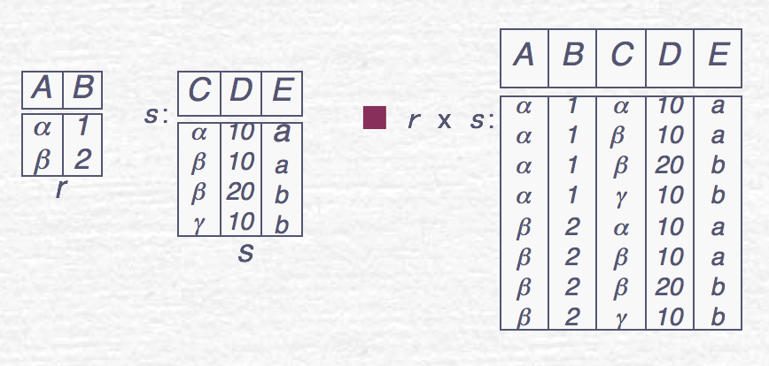
一 关系代数
1.1 基本的关系代数运算

Slide 25
（二）自然连接运算 (Natural Join Operation)
1.3 附加的关系代数运算
何谓自然连接运算？
A
B
C
D
B
D
E
A
B
C
D
E
案例4:
r s：
α
α
α
α
δ
1
1
1
1
2
α
α
γ
γ
β
a
a
a
a
b
α
γ
α
γ
δ
α
β
γ
α
δ
1
2
4
1
2
α
γ
β
γ
β
a
a
b
a
b
1
3
1
2
3
a
a
a
b
b
α
β
γ
δ
∈
r
s
消除重复连接属性!
形式化定义: r s
元组按属性值相同粘贴(仍为关系)！
Let r and s be relations on schemas R and S respectively. Then, r s is a relation on schema R ∪S (属性集合的并) obtained as follows:
Consider each pair of tuples t_{r} from r and t_{s} from s.
If t_{r} and t_{s} have the same value on each of the attributes in R ∩ S, add a tuple t to the result, where （t的属性是的t_{r} and t_{s}属性的合并，但去重）
t has the same value as t_{r} on r
t has the same value as t_{s} on s
增强查询操作能力吗？
不会增强(用例示说明) ：
假设： R = (A, B, C, D) ，S = (E, B, D) ，则有：
r s = ∏_{r.A, r.B, r.C, r.D, s.E} (σ_{r.B = s.B ∧ r.D = s.D} (r x s))

Slide 26
（四）外连接运算 (Outer Join)
1.3 附加的关系代数运算
有几种外连接运算，与自然连接的区别？
Instructor1： teaches1：
案例6
ID
name
dept_name
ID
course_id
增强查询操作能力吗？
10101
12121
15151
Srinivasan
Wu
Mozart
Comp. Sci.
Finance
Music
10101
12121
76766
CS-101
FIN-201
BIO-101
Join(自然连接):
instructor teaches
ID
name
dept_name
course_id
10101
12121
Srinivasan
Wu
Comp. Sci.
Finance
CS-101
FIN-201
ID
name
dept_name
course_id
Left Outer Join(左外连接):
instructor teaches
10101
12121
15151
Srinivasan
Wu
Mozart
Comp. Sci.
Finance
Music
CS-101
FIN-201
null
ID
name
dept_name
course_id
Right Outer Join(右外连接):
instructor teaches
10101
12121
76766
Srinivasan
Wu
null
Comp. Sci.
Finance
null
CS-101
FIN-201
BIO-101
ID
name
dept_name
course_id
10101
12121
15151
76766
Srinivasan
Wu
Mozart
null
Comp. Sci.
Finance
Music
null
CS-101
FIN-201
null
BIO-101
Full Outer Join(全外连接):
instructor teaches
查询能力不会增强！
r s＝ (r s) U (r – ∏_{R}(r s) × {(null, …, null)}

Slide 27
聚集函数运算的形式化定义
1.4 扩展的关系代数运算
Aggregation function(聚集函数)takes a collection of values and returns a single value as a result.（计算一个集合的数值，得到一个值做为结果）
avg: average value – 求平均值
min: minimum value – 求最小值
max: maximum value – 求最大值
sum: sum of values – 求和
count:number of values – 求元组数
Aggregate operation：in relational algebra
E is any relational-algebra expression
G₁, G₂ …, G_{n} is a list of attributes on which to group (can be empty)
Each F_{i} is an aggregate function
Each A_{i} is an attribute name
，

Slide 28
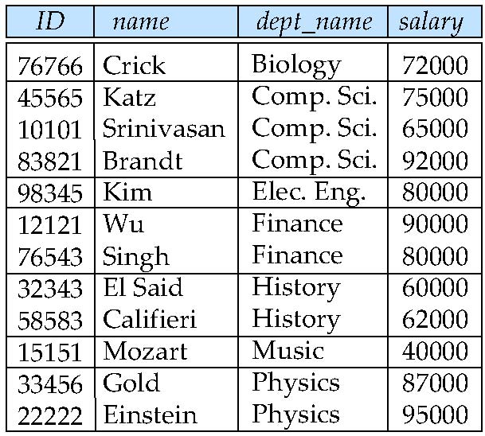
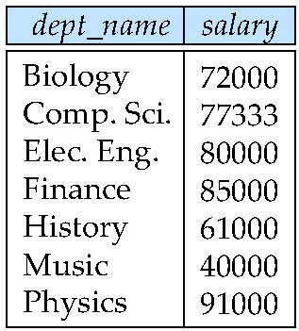
（二）聚集函数运算 (Aggregate Operation Example)
1.4 扩展的关系代数运算
聚集函数的作用(如sum,avg为例)？
avg
Min
Max
sum
count
A
B
C
Relation r:
求和！
g _{sum(c)} (r)：
sum(c )
α
α
β
β
α
β
β
β
7
7
3
10
27
找出每个部门的平均工资
_{dept_name} g_{avg(salary)} (instructor)
分组求平均值！
Result of aggregation does not have a name
Can use rename operation to give it a name
For convenience, we permit renaming as part of aggregate operation
案例8
_{dept_name} g_{avg(salary) as avg_sal} (instructor)
(形式化定义见下页)

Slide 29
ER图转换为关系模式的规则
每个实体建一个关系，属性转为关系的属性，关键属性为主键
联系转换
1:M
1 方主键出现在M方成为外键
1:1
任意一方主键出现在另一方中，成外键
M：N
联系建为一新关系，其主键由两个父实体的主键复合组成

Slide 30
系（系编号，系名称） 教师（教工编号，姓名，性别，工资，系编号）
1
教工编号
系编号
姓名
1
m
系
聘用
教师
性别
系名称
工资

Slide 31
日期
3
身份证号
价格
1
1
姓名
旅客
拥有
飞机票
航班号
座位号
旅客（身份证号码，姓名，航班号，座位号）
飞机票（航班号，座位号，日期，价格）
旅客（身份证号，姓名）
飞机票（航班号，座位号，日期，价格，身份证号）

Slide 32
4
课程号
学号
姓名
名称
m
n
课程
选修
学生
学时
性别
性质
专业
分数
课程（课程号，课程名称，学时，性质）
学生（学号，姓名，性别，专业）
成绩（学号，课程号，分数）

Slide 33
【例】一元联系的转换例子。
1:1联系：运动员根据得分来排定名次。在名次排列中，排在一个运动员前面的只有一个人。
编号
姓名
性别
名次
运动员
1
1
顺序
运动员(编号, 姓名, 性别, 名次, 上一名次编号)
或 运动员(编号, 姓名, 性别, 名次, 下一名次编号)

Slide 34
【例】一元联系的转换例子。
1:N联系：职工之间的上下级关系。一个职工可以领导多名职工；一个职工只能有一个领导。
工号
姓名
年龄
性别
职 工
1
N
领导
职工(工号, 姓名, 年龄 ,性别, 领导工号)

Slide 35
【例】一元联系的转换例子。
M:N联系：零件之间的组成关系。一个零件可以由多个零件组成；一个零件（作为子零件）也可以包括在多个零件中。
零件号
零件名
规格
零 件
M
组成
N
数量
零件(零件号, 零件名, 规格)
组成(零件号, 子零件号, 数量)

Slide 36
【例】三元联系的转换例子。
项目—零件—供应商之间的M:N:P联系。
项目(项目编号, 项目名称, 开工日期)
零件(零件号, 零件名, 规格)
供应商(供应商编号, 供应商名称, 供应商地址)
项目编号
项目名称
开工日期
项 目
M
零件号
供应
供应商编号
N
P
零件名
零 件
供应商
供应商名称
规格
数量
供应商地址
供应(项目编号, 零件号, 供应商编号, 数量)

Slide 37
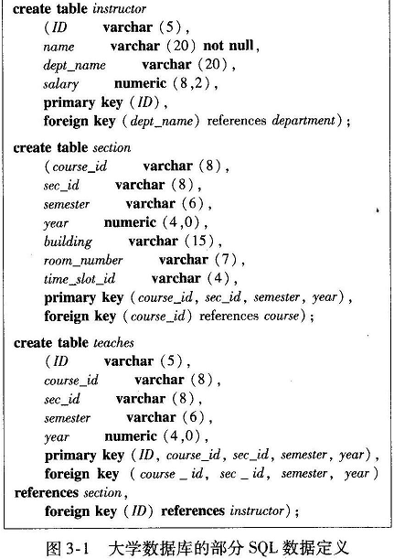
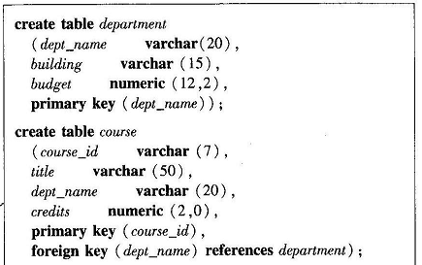
一 SQL数据定义语言DDL
1.1 定义数据结构
值类型约束
SQL如何实际建立一个关系模式结构？
属性说明
非空约束
主码(主键)约束
外码(外键)约束
一个 create table语句的能力有多强
(包含哪些部分)？
定义属性特征＋
说明语义约束。
案例1

Slide 38
1.2 定义主键约束和外键约束
一 SQL数据定义语言DDL
解释这些关系模式的主码约束和外码约束的具体含义?
主键含一个属性
外键(参照约束)
仅包含一个属性
主键包含多个属性
外键包含三个属性
且它包含两个外键
案例1

Slide 39
二 SQL数据查询语言QL
2.1 基本关系运算的SQL实现
Π_{name}(σdepat_name=‘Comp.Sci’ and salaty>70000(instuctor))
(P.35-36 SQL语句)
Select name
From instuctor
Where depat_name = ‘Comp.Sci’ and salary > 70000;
Select name, instructor.dept_name, building
From instructor, department
Where instructor.dept_name = department.dept_name;
(Select course_id
From section
Where semster = ‘Fall’ and ‘year’ = 2009)
Union
(Select course_id
From section
Where semster = ‘Spring’ and ‘year’ = 2010);
[案例3.a] 关系模式上的数据查询例子
投影
如何理解这些查询语句，SQL为何为描述性语言？
选择
'自然连接'
(等值连接)
Πname, instructor.dept_name, building (
σinstructor.dept_name = department.dept_name
(instructorΧdepartment))
并
p.44：差 Except，交 Intersact
SQL如何表示基本关系运算?
(补充案例)
Select name
From instuctor;
Select name, instructor.dept_name, building
From instructor, department;
[案例3.b] 更简单的数据查询例子
更名
as '教师姓名'
/ as instuctor_name
as可用于属性和表(参P.40)
(Π_{course_id}(σsemster= 'Fall' and 'year'=2009(section)))∪
(Π_{course_id}(σsemster= ‘Spring' and 'year'=2010(section)))
迪卡儿积
Πname, instructor.dept_name, building (instructorΧdepartment)

Slide 40
二 SQL数据查询语言QL
2.2 Where子句的重要作用
(P.35-36 SQL语句)
Select name
From instuctor
Where depat_name = ‘Comp.Sci’ and salaty > 70000;
Select name, instructor.dept_name, building
From instructor, department
Where instructor.dept_name = department.dept_name;
(Select course_id
From section
Where semster = ‘Fall’ and ‘year’ = 2009)
Union
(Select course_id
From section
Where semster = ‘Spring’ and ‘year’ = 2010);
[案例3.a] 关系模式上的数据查询例子
Where子语句在关系代数操作上的作用?
选择
‘自然连接’
等值连接
1)关系记录的筛选
2)两关系间的连接
注:两关系连接时可以使用
大于、小于等比较符号
等效p.38
注:自然连接Natural join与迪卡儿积Χ
两点最大不同(比较p.36图36p.38图38):
1）仅包含符号连接条件的元组
2）连接属性仅出现一次
并
差 p.44 Except
SQL如何实现多个关系上的数据查询？
(补充案例)
Select name
From instuctor;
Select name, instructor.dept_name, building
From instructor, department;
[案例3.b] 更简单的数据查询例子
以及后面介绍
的嵌套子查询
迪卡儿积

Slide 41
三 SQL的数据查询能力
3.1 聚集函数
g_{avg (salary)}(σ_{dept_name='Comp. Sci.'}(instuctor))
(教材P.46)
平均值avg 最小值min 值大值max 总和sum 计数count
SQL聚集函数的使用方法？
select avg (salary) from instructor where dept_name= 'Comp. Sci.';
select count (distinct ID) from teaches where semester ='Spring' and year=2010;
select count (*) from course;
select dept_name, avg (salary) as avg_salary from instructor group by dept_name;
select dept_name, avg (salary)
from instructor
group by dept_name
having avg (salary) > 42000;
仅计算一个系的平均工资
计数前先去除重复元组
＊SQL能够满足应用对数据查询的需要吗？
*代表选择所有属性
SQL查询能力很强：
1）实现了基本代数运算
2）灵活的表间连接方式
3）实现了代数运算复合
(下面的嵌套子查询)
4）灵活的where条件
5）聚集函数等常用函数
6）嵌入式和动态SQL
第1个为平均工资显示部门名
第2个用于指定计算范围(分组)
案例4
限定输出哪些平均工资(结果筛选)
红色标注之处的作用，意义你清楚吗？

Slide 42
3.2 嵌套子查询
三 SQL的数据查询能力
什么是SQL嵌套子查询？
(P.49&P.24)找出在2009年秋季，但不在2010年春季同时开课的所有课程
select distinct course_id
from section
where semester = ’Fall’ and year= 2009 and course_id not in (select course_id
from section
where semester = ’Spring’ and year= 2010);
(集合成员资格)
案例5.a
嵌套子查询、允许嵌在何处及作用？
(p.50)查出这些老师的姓名，他的工资要比Biology系某教师工资高
select name
from instructor
where salary > some (select salary
from instructor
where dept_name ='Biology');
(集合的比较)
案例5.b
(P.50&P.24)找出在2009年秋季和2010年春季同时开课的所有课程
select course_id
from section as S
where semester=‘Fall' and year=2009 and
exist (select *
from section as T
where semester='Sring' amd year=2010 and
S.course_id=T.course_id);
嵌套子句可以多种
方式用在where中!
并显著增强了SQL的查询能力！
(空关系测试)
案例5.c

Slide 43
3.2 嵌套子查询(续)
三 SQL的数据查询能力
用在having子句中-输出结果筛选
(p.50)找出平均工资最高的系
select name
from instructor
group by depat_name
having avg(salary)>= all(select avg(salary)
from instuctor
group by depat_name);
嵌套子查询还允许嵌在何处？
(集合的比较)
案例5.d
外部查询：Π_{dept_name, , avg_salary}(σ_{avg_salary>42000}(A))
嵌套子查询:A=ρ_{B(dept_name, avg_slary)}(_{dept_name}g_{dept_name,avg (salary)}(instuctor))
(p.52)找出‘系平均工资超过42000美元的那些系'的教师平均工资
select dept_name, avg_salary
from (select dept_name, avg(salary) as avg_slary
from instructor
group by depat_name) as B
where avg_salary >42000;
案例5.e
(属性的别名)
一个查询语句的作用
相当于编写一段程序
用在from子句中-生成中间关系
(p.54)列出所有系以及它们拥有的教师数
select dept_name,
(select count(*)
from instructor
where department.dept_name=instructor.dept_name)
as num_instructors
from department;
(表的别名)
综可上述，可用看出：
SQL查询能力的确强！
案例5.f
嵌套子句可用在select子句中-生成标量值

Slide 44
四 SQL数据操纵语言DML
(P.54)
delete from instructor where dept_name= ’Finance’;
delete from instructor where dept_name in (select dept_name from department where building = ’Watson’);
删除数据
(可利用嵌套子句)
数据修改操作包含哪些方面？
案例6.a
P.57~58
insert into course (course_id, title, dept_name, credits) values (’CS-437’, ’Database Systems’, ’Comp. Sci.’, 4);
insert into student values (’3003’, ’Green’, ’Finance’, null);
insert into instuctor select ID, name, dept_name, 18000 from student
where dept_name = ‘Music’ and tot_cred > 144;
插入数据
(三种常用方式)
案例6.b
这些示例起到什么作用?
P.58~58
update instructor set salary = salary * 1.03 where salary > 100000;
update instructor set salary = case when salary <= 100000 then salary * 1.05 else salary * 1.03 end;
更新数据
(可用case结构)
案例6.c

Slide 45
五 SQL支持的表间连接方式
5.1 自然/等值连接的不同方式
（方式1）
select name, course_id
from instructor, teaches
where instructor.ID= teaches.ID;
案例7
有何不同？
查询结果表虽然相同，
但Where允许按指定
属性(可不同名)连接，
且在连接表中连接属性
都会出现(ID两次) 。
（方式2）
select name, course_id
from instructor natural join teaches;
有何不同？
虽然查询结果表相同,
但where的连接表中
连接属性ID出现2次，
而在join中出现1次。
（方式3）
select name, title
from (instructor natural join teaches)
join course using(course_id);
有何不同？
虽然都是按相同属性连接，
但using允许按指定属性、
而natural按两表同名属性
select *
from student, takes
where student.ID = takes.ID;
作用及查询结果表都相同，
在连接表中连接属性都会出现(ID重复出现两次)。
＊SQL支持哪些类型的表间连接方式？
有何不同？
（方式4）
select *
from student join takes on student.id=takes.id;
on连接示例

Slide 46
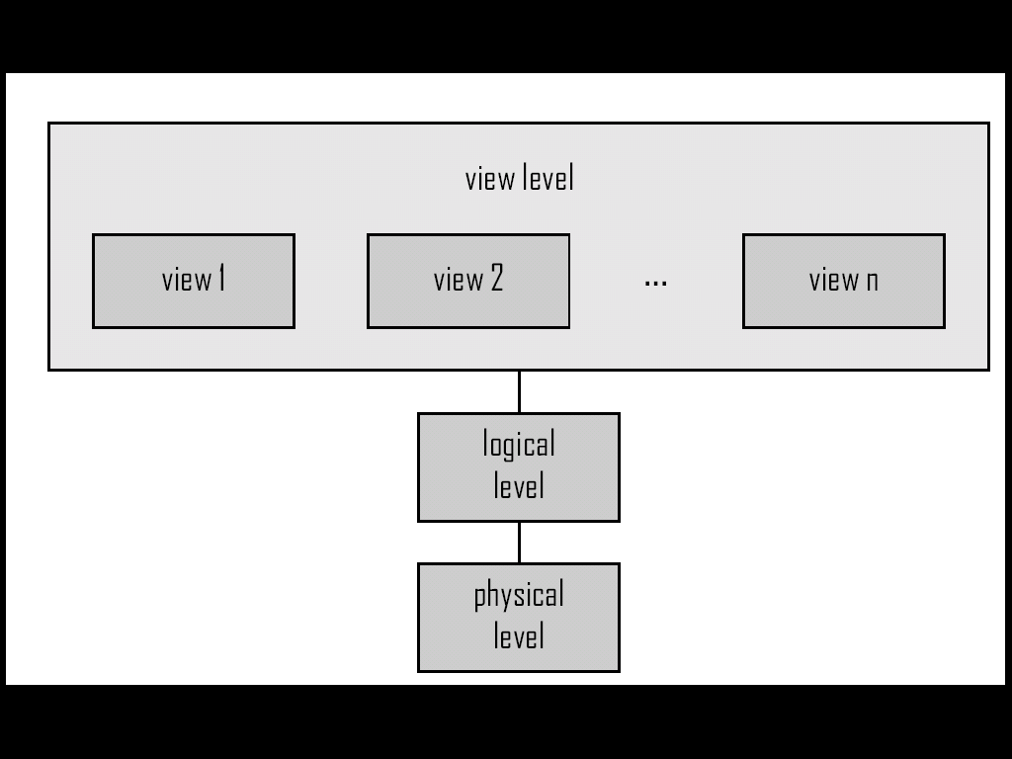
一 视图
什么是视图，视图上还可定义新视图吗？
案例1
create view faculty as select ID, name, dept_name from instructor ; (P.68)
create view physics_fall_2009 as (P.68) select course.course_id, sec_id, building, room_number from course, section where course.course_id = section.course_id and course.dept_name = ’Physics’ and section.semester = ’Fall’ and section.year = ’2009’;
视图有何作用？
视图
1级映射
关系模式
视图采用create view语句定义，
可以是任何一个SQL语句。
无实际数据的'虚表'，有利于数据一致性！
视图上可以在定义新的视图！
create view physics_fall_2009_watson as select course_id, room_number from physics_fall_2009 where building= ’Watson’; (P.68)
2级映射
＊(讲解)可以通过视图更新数据吗？
1）可以在任何QL语句中像表一样的被使用！
2）增强查询能力且方便(用户/程序员)使用！
3）还可以提供数据访问安全控制(隐藏数据)！
4）作为外模式(1级映射)有利于应用独立性！
仅在少数简单视图(“行列”视图)上可以更新数据！P.70

Slide 47
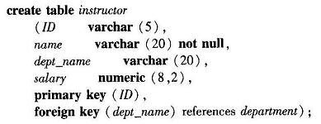
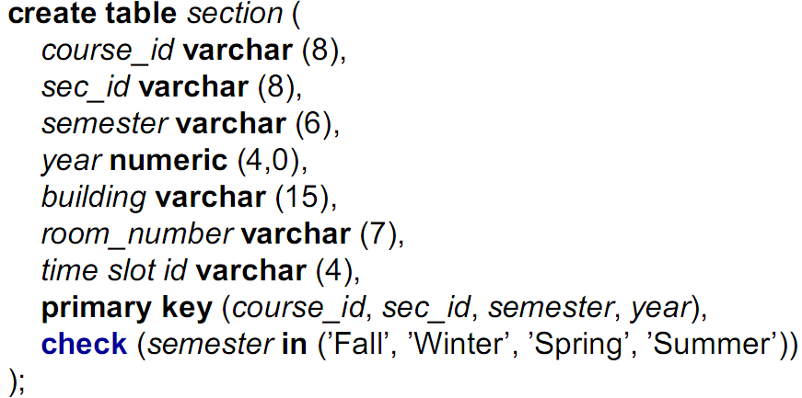
二 完整性约束
2.1 完整性约束
1. 键完整性约束（主码/主键）
关系(模式)必需有一个主码，来区分不同元组！
SQL采用primary key…来定义！
SQL提供哪些方式的数据完整性约束？
案例2.a
2.参照完整性约束（外码/外键）
用另一关系的主码，来约束属性取值的有效性！
SQL采用foreign key … references …来定义！
案例2.b
3.其它数据完整性约束：
属性(非空)完整性约束
unique，
案例2.c
属性(唯一)完整性约束
属性(范围)完整性约束
Check (salary>10000)，
键完整性约束
请解释各标注处数据完整性约束的作用？
参照完整性约束
(注：复杂条件甚至可以是对表上多个属性间表达式的限制约束)
复杂条件(标量集合限定取值范围)完整性约束
复杂条件(来自他表select结果限定取值范围)完整性约束
check(time_slot_id in(select time_slot_id from time_slot)));

Slide 48
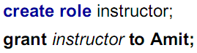
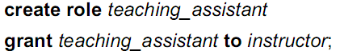
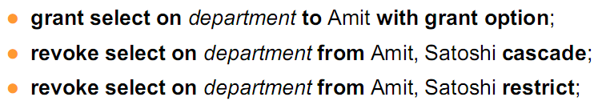
三 授权
3.1 表(关系)上的授权
SQL如何限制用户对表中数据的合法访问？
；
public ？
所有用户
将instructor表上的查看
(插入/…)权授予用户。
通过授权！
只有授权用户才能查
看(/插入/修改/删除)
相关表中的数据.
注:表的创建者, 自然
拥有表上的一切权限.
；
…
用户在branch表上的
查看(…)权被收回。
作用及好处？
简化权限管理
角色名
可以建立角色roll(用户群)。
当将某权限授予角色时，
该用户群均有该使用权限。
用户名
这些语句说明了什么访问权限变化？
；
还可以创建子角色
允许转授权限
级联回收权限(默认值)
防止级联回收权限
案例5

Slide 49
3.2 视图上的授权
三 授权
视图上也可以授权吗(查看/修改/删除数据)？
案例6
create view geo_instructor as (select * from instructor where dept_name='Geology');
在表instructor上创建
一个视图geo_instructor
grant select on geo_instructor to geo_staff
将视图上的查看权授
予一个角色geo_staff
(roll角色)
geo_staff中用户能通过该语句查看到数据吗？
select * from geo_instructor;
如果该用户在instructor上没有获得
select授权，则他仍然看不到数据！
注：视图上的update权限也类似
用户可以定义函数与过程(p.83,&5.2)，
并可对其他用户授予execute执行权。
注：1）视图的创建者，自然拥有该视图上的所有权限！
2）函数与过程的创建者，自然拥有其上所有权限！
3）从SQL2003标准开始，允许在定义函数和过程
时指定sql security invoker，执行时与调用者相
同的权限下运行！

Slide 50
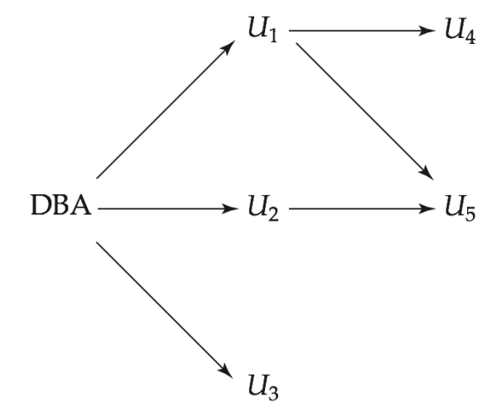
3.3 授权图
三 授权
＊(讲解) 授权图如何形成，有何作用？
变化示例1：
U₂执行语句:
grant update on teaches To U₆;
变化示例2：
U₁执行语句：
revoke update on teaches from U₅;
DBA执行语句：
revoke update on teaches from U₂;
U₆
图4-10
案例7：表teaches上的update更新权
作用：
1）描述在一张表上某种授权的当前状态，便于系统动态管理授权；
2）当DBA或具有权限的用户(树上节点)进行授权时，树扩展(生长)；
3）当DBA或具有权限的用户(树上节点)回收权限时，树收缩(枯萎)；

Slide 51
关系模式设计中潜在的问题
能否只修改SNLRWH的第一元组的w属性的值？
——修改异常
如果想添加一个员工信息又不知道他的等级所对应的时薪，会如何？
——添加异常
如果要删除所有等级为5的员工信息，会如何？
会丢失5级员工时薪信息
——删除异常

Slide 52
冗余
当数据的某些部分能由其他部分推导出来，就意味着存在冗余。
冗余的存在是因为存在完整性约束 (e.g., FD: R→ W).
由于存在约束，特别是函数依赖，导致冗余的产生。
如果存在冗余，就需要对关系模式进行优化。
– 主要优化技术: 模式分解 (比如， ABCD 用 AB和BCD, 或者 ACD 和 ABD替代)。

Slide 53
2.函数依赖(FDs)
函数依赖可形式化表示为: X→Y, 其中 X and Y 是属性集。
例如: rating→hrly_wage, AB →C
如果对于关系实例r中的任意一对元组t1和t2，有t1.X = t2.X 逻辑蕴涵 t1.Y =t2.Y，那么，函数依赖 X→Y在关系r中成立。
即,关系r中给定两个元组，如果 X 属性值相等，则 Y 的值也必须相等. (X 和 Y 是属性集）

Slide 54
3.范式
关系模式优化的依据是什么?
范式:
– 如果一个关系满足一种范式 (BCNF, 3NF 等.)，就能判断该关系模式是否避免了某类问题。这样就能知道该关系是否需要分解。
函数依赖起到检测冗余是否存在的作用：
– 假定R（ABC）.
如果没有函数依赖，则没有冗余。
给定A → B，那么很多元组在A属性和B属性上都有相等的值。

Slide 55
范式
第一范式(1NF)
– 每个属性都是原子属性。
– 本质上所有关系都满足第一范式
第二范式 (2NF)
– 任何满足第二范式的关系满足第一范式
– 所有非主属性必须依赖于整个候选码而不能依赖于候选码的部分属性。
– 例如：关系模式
Inventory(part, warehouse, quantity,warehouse_address).
假设 {part, warehouse是候选码.
warehouse_address 单独依赖于 warehouse -则违反了第二范式。
解决方法: 分解关系模式

Slide 56
函数依赖理论
如何从一个给定的函数依赖集推导出它所逻辑蕴涵的所有函数依赖呢？
Armstrong 公理 (X, Y, Z 是属性集):
– Reflexivity （自反律）:
If X ⊇ Y, then X → Y
– Augmentation （增广律）:
If X → Y, then XZ → YZ for any Z
– Transitivity （传递律）:
If X → Y and Y → Z, then X → Z

Slide 57
Armstrong 公理
由Armstrong公理导出的推理规则
合并律(union rule)
若X → Y，X → Z，则X → YZ
分解律(decomposition rule)
若X → YZ ，则X → Y，X → Z
伪传递律(pseudotransitivity rule)
若X → Y，WY → Z，则WX → Z

Slide 58
随堂测试
R = (A, B, C, G, H, I)
F = {A → B; A → C; CG → H; CG → I; B → H }
请推导出以下函数依赖？
A → H：A->B,B->H,故A->H
AG → I:A->C且CG->H且CG->I,故AG->I
CG → HI：CG->I且CG->H，故CG->HI
#答案是我自己写的，可能有错，请见谅！

Slide 59
1.函数依赖和键（码）
给定 R(A, B, C).
A→ABC 意味着A 是一个键（码）.
通常,
X → R 意味着 X 是一个超键.
即由X一个属性就可以推出整个属性集R
键的约束
ssn → did

Slide 60
3.属性集闭包
(函数依赖集闭包的大小是（属性的）指数级的)
很多时候, 我们仅仅是想判断一个 FD X →Y 是否在F的闭包中. 一个有效的方式是:
– 计算属性 X的闭包 (记为X+) :
X的闭包 就是由X在F上蕴含的所有属性的集合。
计算属性的闭包仅仅需要一个线性的时间算法就够了.
–F = {A → B, B → C, C D → E } A → E成立吗?

Slide 61
属性集闭包例子
F = {A → B, B → C, C D → E }
A →E是否成立?
– 也就是, 判断 A → E 是否在 F+中?
等价于, E 是否在A+中?
Step 1: Result = A，首先A的闭包包含A本身
Step 2: 考虑A → B, Result = AB，把B添加进闭包，新的闭包集合为AB
考虑B → C, Result = ABC，同理把C加入新闭包
考虑CD → E, CD 不在ABC, 不添加
Step 3: A+ = {ABC}
E 不在A+中,所以 A → E 不在F+中

Slide 62
属性集闭包例子
F = {A →B, AC →D, AB →C}?
计算A⁺。
首先A+ ={A},由A →B得A+ ={AB}，再由
AB →C得A+ ={ABC}，再由AC →D得A+ = {ABCD}
Answer: A+ = ABCD

Slide 63
属性集闭包的作用
属性集闭包的作用:
测试超键:
– 判断X是否是一个超键？只需要计算 X+, 检查 X+ 是否包括R的所有属性.
2. 检测函数依赖
– 判断X → Y 是否成立 (或者说, 是否在F+中), 只需要判断Y ⊆ X+.
– 因此, 我们计算X+, 然后检测这个属性集闭包是否包括 Y.
– 简单有用的方法
3. 计算F的函数依赖集闭包

Slide 64
判断是否为候选键
R = (A, B, C, G, H, I)
F = {A → B; A → C; CG → H; CG → I; B → H}
(AG)+ = ?
Answer: ABCGHI
AG 是候选键吗?
– 这个问题包括两部分:
1. AG 是一个超键吗?
–AG → R? == Is (AG)+ ⊇ R
2. AG的子集是否是一个超键?
–A → R? == Is (A)+ ⊇ R
–G → R? == Is (G)+ ⊇ R

Slide 65
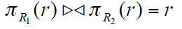
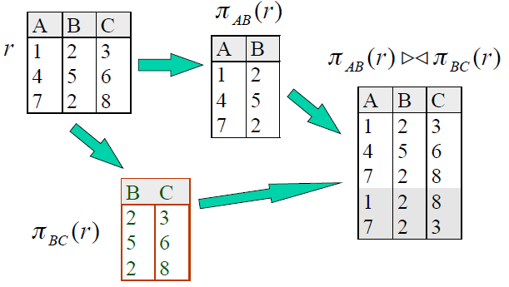
无损连接分解
将R 分解为 R1 何R2 ，如果是无损连接分解，那么应该满足：
例子（不是无损的）

Slide 66
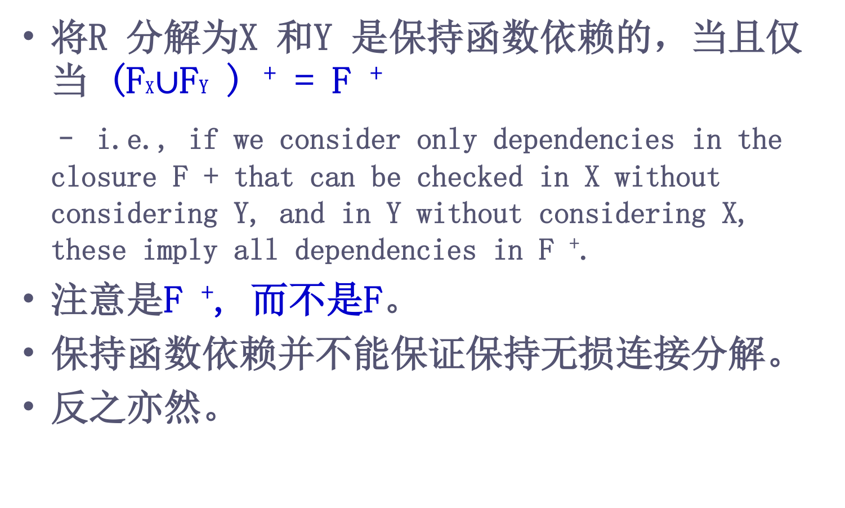
保持函数依赖的分解

Slide 67
判断两个函数依赖集是否等价
如果 F1+ = F2+, 那么F1和F2等价.
例如, F1={A →B, A →C} 和 F2={A → BC}等价。
怎么测试? Two steps:
– Every FD in F1 is in F2+
– Every FD in F2 is in F1+
这两步都需要多次使用属性集的闭包 (many times) for X+

Slide 68
BCNF的检测
列出所有的非平凡函数依赖
平凡就是“包含”，比如AB->B，本来AB就含有B了，推出的还是B，被左边包含
非平凡就是“不包含”，比如A->B,左边本来没有B，B是新推的，不被左边包含
确认每一个函数依赖箭头左边的属性集是R的超键（候选键）。
注意：我们需要首先找出R的超键（候选键）!

Slide 69
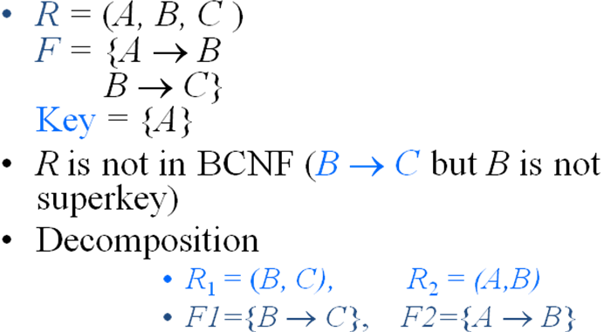
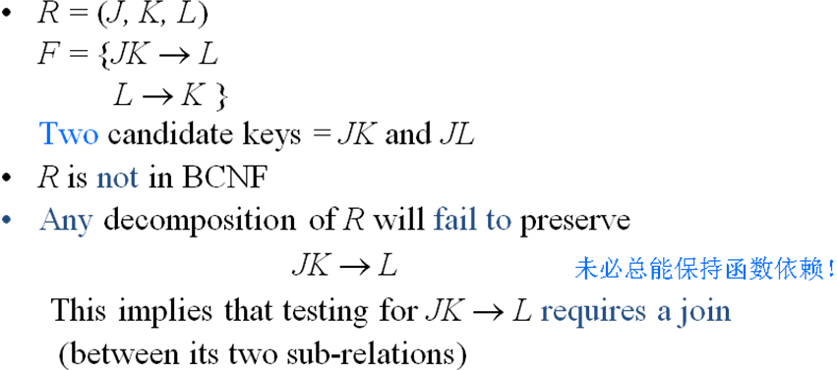
3.BCNF分解示例(续)
候选键？
是BCNF？
候选键？
是BCNF？
R1,R1为
BCNF?
R1键为B
为BCNF！
R2键为A
为BCNF！
5) 上述介绍的到BCNF的一般分解方法有无不足？
由于L→K不满足BNCF
将R分解为:
R1=(L,K),F1={L→K}
R2=(J,L),F2=Ф
R1,R2为
BCNF?
R1键为L， 为BCNF！
R2键为JL，为BCNF！
只是强调保证无损分解，
但对保持依赖只字未提！

Slide 70
4. 3NF
关系R ，函数依赖集FDs F 符合3NF，当且仅当F中每一个函数依赖 X → A (X ⊆ R and A ⊆ R), 符合下列描述中的一个:
– A ⊆ X (平凡的FD), or
– X 是超键, or
– A 是R的键的一部分
If one of these two is satisfied for ALL FDs, then R is in BCNF

Slide 71
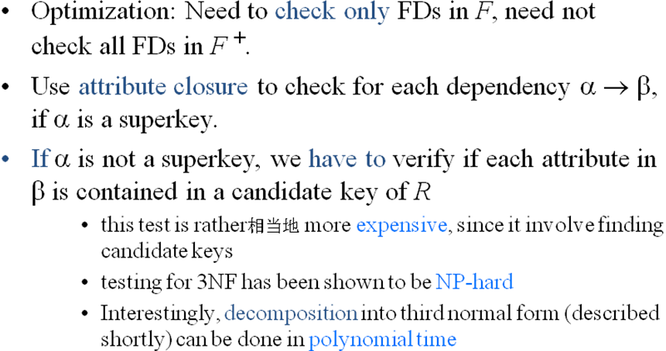
5. 3NF分解
3NF关系模式如何判定，如何分解？
3NF的检查方法
如何判定一个关系模式为3NF？
仅需检查F中的每个函数依赖α→β
同BCNF检查方法
对BCNF检查方法作
补充修改即可得到!
要清楚R的所有候选键
注：
计算候选键:代价高
补充:检查主属性
检查3NF:NP难度
分解到3NF:多项式时间
R=(A,B,C)
F={A→B
B→C}
R=(J,K,L)
F={JK→L
L→K}
为:JK 和 JL
因K为主属性的一部分
是3NF！
候选键？
是3NF？
为：A
不是3NF！
候选键？
是3NF？

Slide 72
BCNF 和 3NF的比较
将一个关系分解为符合3NF的关系集合:
– 分解是无损的
– 分解是保持函数依赖的
将一个关系分解为符合BCNF的关系集合:
– 分解是无损的
– 可能不保持函数依赖.

Slide 73
四 课堂练习及讨论
一、设关系模式r(R)如下：
R=(A,B,C,D,E,G)
F={B→A, E→D, C→B, CE→G}
1.求R的候选键
2.指出R上违反 BCNF的所有函数依赖
3. 将R 无损分解为一组BCNF.
解1：键唯一，为CE。因为(CE)⁺=CE DBG A，而C⁺=C B A，E⁺=E D
解2：违反BCNF 的依赖有 B→A E→D C→B
解3：(用BCNF分解算法)
以B→A进行分解:
R1=（A,B） F1={ B→A}； 键为B， 为BCNF
R2=（B,C,D,E,G） F2={E→D , C→B, CE→G}。
R2键为CE，E→D违反BCNF，进一步分解为：
R3=（E,D） F3={ E→D }; 键为E， 为BCNF
R4=（B,C,E,G） F4={ C→B, CE→G }。
R4键为CE，C→B违反BCNF，进一步分解为：
R5=（B,C） F5={C→B}; 键为C， 为BCNF
R6=（C,E,G） F6={CE→G}. 键为CE，为BCNF
最终，R无损分解为一组BCNF：R1=(A,B), R5=(B,C), R3=(E,D), R6=(C,E,G)
讨论4. 如何将R分解为BCNF？
解法1

Slide 74
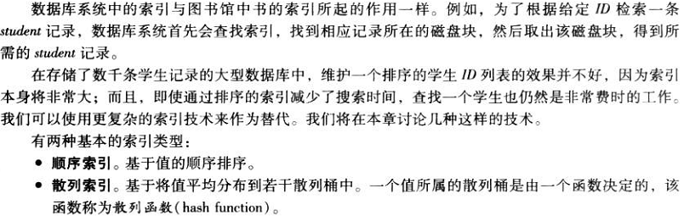
一 索引简介
讨论1. 数据库索引及其作用？
1)到底什么是(数据库)索引?
(数据库)索引是一种与(数据库)文件相关联的附加结构，额外增加的一个辅助文件！P.268
显然：在满足条件的记录数较少(这种应用占多数情况)时，索引的效果才明显！
2) 索引的作用和类型?
3) 什么是搜索码和索引项(索引记录)?
搜索码：用于在文件中查找记录的属性/属性组；p.268
索引项：由一个搜索码值和指向具有该搜索码值的一条/多条记录的指针构成。P.269
(索引项/索引记录是构成索引结构/索引文件中的基本要素)

Slide 75
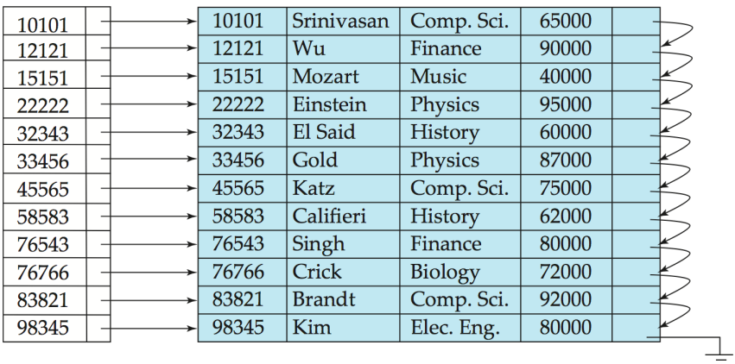
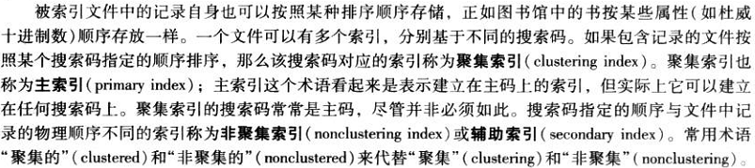
二 顺序索引
讨论2. 顺序索引及其特点 ？
1)什么是顺序索引，有哪些不同类型?
1. 顺序索引的基本概念p.269
搜索码,记录地址指针
顺序索引：基于搜索码值的顺序排序
(指索引项在索引文件中)
此为主索引
主索引：索引文件排序与数据文件
排序相同（只能有一个）
辅助索引：索引文件排序与数据文
件排序不相同（可多个）
索引的顺序文件
索引项(每一行)
图11-1 (instructor)记录的顺序文件

Slide 76
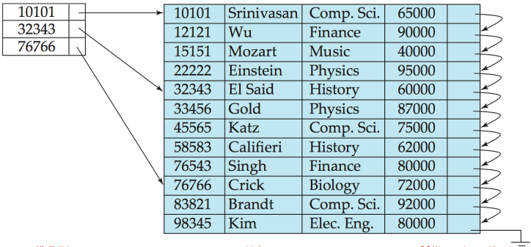
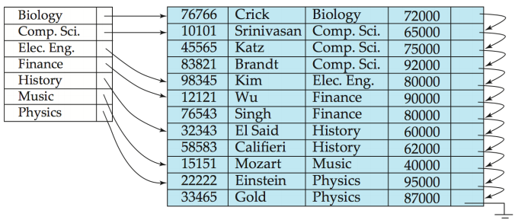
2.稠密索引和稀疏索引 p.269
二 顺序索引
2)稠密索引与稀疏索引有何不同?
稠密索引：索引文件中，每个
搜索码都有一个索引项
稀疏索引：索引文件中，只为
某些搜索码建立索引项
3) 索引项的次序必需与记录的次序相同吗?
稠密索引:可次序不同.
图1中的次序相同，
因为它恰巧是主索引！
稀疏索引:次序需相同.
只有主索引才能使用！
4)稀疏索引相比稠密索引的好处p.270?
1)降低索引文件空间开销，
2)提高搜索效率(跳跃查找)
5)(即使稠密)索引为何能加快查找效率?
1)索引小，可在内存中处理
2)索引排了序，查找效率高
3)避免逐个读全部记录文件

Slide 77
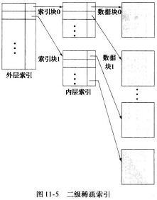
3.多级索引p.271
二 顺序索引
6)什么是多级索引，有何好处?
多级索引好处：进一步提高记录查找效率！
多级索引：在索引文件上再建索引！
(1)稠密索引的空间占用分析：
1,000,000(百万)记录 R，索引占10,000块空间
(设1块(4KB)存放100条索引项) 40MB空间
100,000,000(1亿)元组,索引占1000,000块空间
4GB空间
若采用普通顺序索引,因主存无法容纳索引文件
一次搜索(搜索一个记录),需要多次读入磁盘块
(2)不同索引搜索效率分析：
即使采用二分法搜索：需读log₂(b)个索引文件块
(设 b 为索引占用的块数)
b=10,000块(2的14次方),一次查询14次读块操作
(设一次读块操作需10毫秒，一次搜索140毫秒)
即1秒可执行约7次搜索
但用二级索引：因内层(下层)占10,000个磁盘块
故外层(上层）有10,000个索引项，占用100个块
(设外层的100块已放在主存中，因占空间小)
则一次查询只需读入1个索引块-而非14次读操作
(提高14倍)即1秒可执行100次搜索
(即使外层100块需临时读入，二分搜索需7次读操作)
则一次搜索共需1+7次读操作-也非14次读操作
即(一次搜索仅80豪秒)1秒可执行12次搜索

Slide 78
查询优化概述
一 概述
查询优化的总目标：
选择有效的策略
求得给定关系表达式的值
使得查询代价最小(实际上是较小)

Slide 79
实际系统的查询优化步骤
一 概述
1. 将查询转换成某种内部表示，通常是语法树
2. 根据一定的等价变换规则把语法树转换成标准
（优化）形式
3. 选择低层的操作算法
对于语法树中的每一个操作
计算各种执行算法的执行代价
选择代价小的执行算法
4. 生成查询计划(查询执行方案)
查询计划是由一系列内部操作组成的。

Slide 80
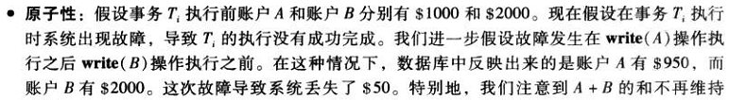
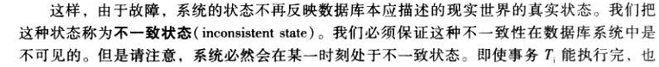
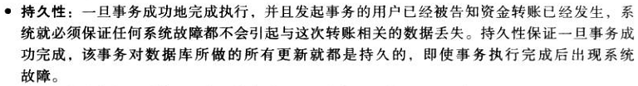
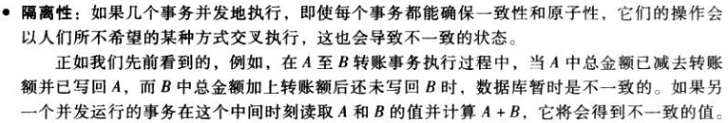
一 事务
事务执行的前后都是合法的数据状态，不会违背任何的数据完整性，这就是“一致”的意思。
1.事务概念
2)什么是事务,有何作用?
事务：构成单一逻辑工作单元的操作集合。
作用：DBMS通过保证要么执行整个事务，要么一个操作也不执行，达到使数据始终处于一个一致状态。
(事务是访问并可能更新各种数据项的一个程序执行单元)
3) 事务必须具备什么特性?
C-特性
Consistensy
事务的ACID特性
A-特性
Atomicity
D-特性
Durability
I-特性
Isolation

Slide 81
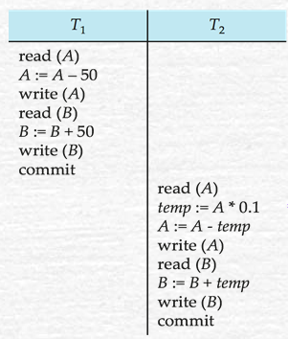
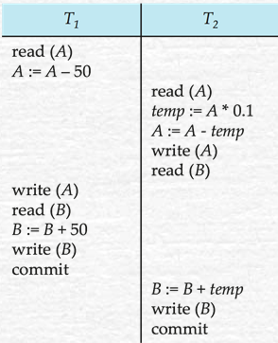
二 可串行化调度
讨论2. 什么是可串行化调度？
1.调度基本概念
1)什么是调度,串行调度 和
并行调度?
调度：一组指令包括指令在系统中执行的特定时间顺序。
(指令可能来自多个事务)
包括commit,abort指令
A=1000，B=2000
A = 950，B=2000
=100
串行调度：
调度中凡属于同一个事务
的指令都紧挨着一起。
即一个事务的指令都执行
完成后在执行下一事务
A=900，B=2000
虽保证执行结果正确
但应用并发执行度差
A=950，B=2000
2)什么是可串行化调度?
A=950，B=2050
并行调度：
调度中多个事务的指令在
时间上相互交叉地在执行
虽应用并发执行度高
但执行结果可能错误
A=950，B=2100
图14-5： 并行调度示例
图14-2：串行调度示例
时间轴
可串行化调度：
虽然可能是一个并行调度
但在执行的效果上等同于
某一个串行调度执行结果
案例2
3) 串行调度、并行调度和可串行化调度各自的特点?
应用并发执行度较高
且执行结果依然正确
A+B=3050，异常结果
图14-5调度不是
一个可串行调度
结果与串行调度
T1→T2和T2→T1
的结果都不相同
(T₂写的中间结果被覆盖)
T2→T1 ：A+B=3000
图14-5是可串行化调度？
T1→T2 ：A+B=3000

Slide 82
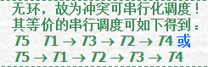
Example of Precedence Graph
3.4 (冲突)可串行化调度的检测
该调度的优先图什么样？
返回
T₁ T₂ T₃ T₄ T₅ read(X) read(Y) read(Z) read(V) read(W) read(W) read(Y) write(Y) write(Z) read(U) read(Y) write(Y) read(Z) write(Z)
read(U) write(U)
T₁
T₂
T₄
T₃
T₅
孤立点（无连线）
案例5

Slide 83
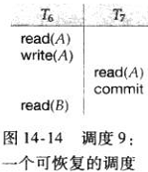
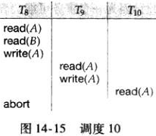
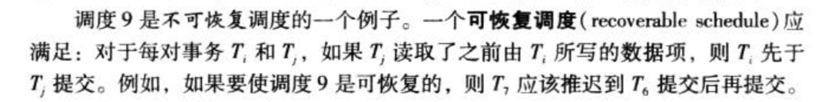
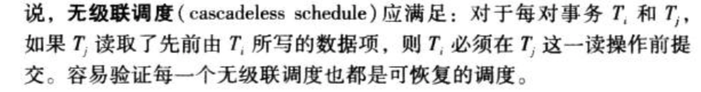
三 事务隔离性和原子性
1) 如何理解可恢复调度与无级联调度?
讨论3.何谓事务的可恢复性，有何意义?
1.可恢复调度&无级联调度p.366
案例7
案例8

Slide 84
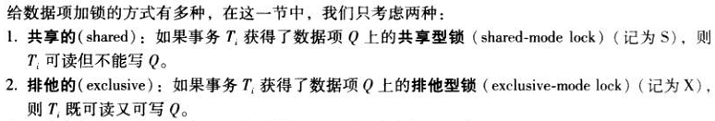
二 锁与封锁协议
2.1 锁
为何引入锁,不同类型锁的作用?
指多大对象？
可大可小(大到整个数据库，小到一个记录或属性值)
(分析吃自助餐场景：勺子＋四处看看)
引入锁机制：
是为了保证数据的一致性(事务的隔离性)和提高系统的并发处理能力!
或者说，为保了证应用的有效性(两人不会订到同一位置火车票，查看
到一个不存在的成绩--如教务处刚误输一个学生的成绩后马上又删除)
何谓锁相容矩阵,S锁带来多大并发能力?
S锁明显增强了并发能力：
因为可能95%以上的应用是读数据，更新应用的频率非常小。
没有S锁，系统的发处理能力会大大降低，仅比串行调度略好。
(自助餐看多，而动手少)

Slide 85
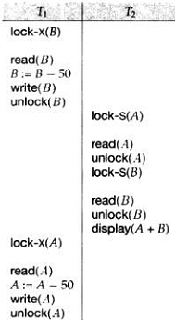
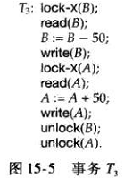
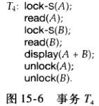
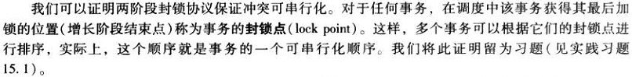
三 两阶段封锁协议
两阶段封锁协议的主要特点？
3.1 两阶段封锁协议
事务T1-T4都是两阶段封锁协议吗，封锁点在何处？
封锁点
T1和T2不是两阶段封锁协议，
T3和T4都是两阶段封锁协议！
封锁点
两阶段封锁协议的主要用途？
p.376
两阶段所要求释放锁的操作必须在事务的末尾吗？
不是必须的！如T3中的unlock(B)可以紧跟在Lock-X(A)之后。

Slide 86
1.5 树形协议小结
一 基于图的协议
优点
树形协议保证了冲突可串行化；
同时不会产生死锁，不需要回滚；
树形协议可较早地释放锁，以减少事务间的等待时间，从而可增强调度的并发性。
缺点
树形协议不能保证事务的可恢复性；
事务不能保证不发生级联回滚；
事务有可能会给那些根本不访问的数据项加锁，从而增加了锁的开销和额外的等待时间，
引起并发性降低。
比如：一事务要处理A和J数据项，如何加锁？
不仅要求给数据项A和J加锁，
还必须给数据项B、D和H加锁！

Slide 87
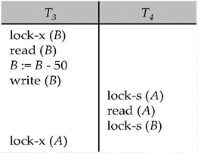
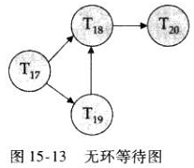
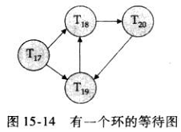
二 死锁处理（25）
2.1 死锁检测方法
什么是等待图，主要用途？
死锁特点：多个事务相互等待某一方释放资源！
grant-X(B,T3)-成功
grant-S(A,T4) -成功
grant-S(B,T4) –等待
grant-X(A,T3) -等待
发生死锁时，其等待图中一定带有向环！

Slide 88
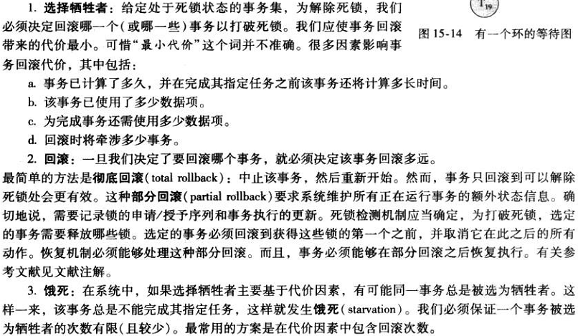
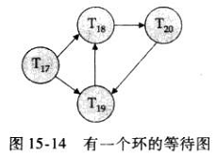
2.2 死锁的解除方法p.381
二 死锁处理
出现死锁时如何解除？
法1
(某一事务)
对法1的改进
法2
对法1-2可能引起不足的避免
法3

Slide 89
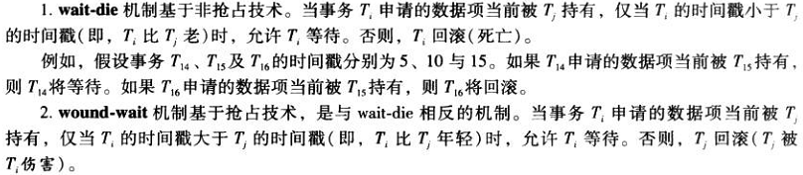
2.3 死锁的预防方法p.381
二 死锁处理
可采用预防策略：
避免死锁出现！
死锁只能是发现后才想法解除吗？
三
老事务礼让: 新事务不等待,回滚!
年轻事务礼让:老事务不等待,强制使新事务回滚!

